Slide 1
Seminarreihe über WIPO-Dienstleistungen und -Initiativen

Slide 2
Der Vertrag über die internationale Zusammenarbeit auf dem Gebiet des Patentwesens (PCT)
Webinar, 25. Februar 2021
Eva Schumm, Senior Legal Officer,
PCT Legal and User Support Section,
PCT Legal and User Relations Division
WIPO
eva.schumm@wipo.int

Slide 3
Das herkömmliche Patentsystem (Pariser Verbandsübereinkunft)
(Monate)
0
12
Auslands-
anmeldungen
Erstanmeldung

Slide 4
Das herkömmliche Patentsystem (Pariser Verbandsübereinkunft)
Erstanmeldung gefolgt von einer Vielzahl von Auslandsanmeldungen:
Vielzahl von Patentverfahren vor Ablauf von 12 Monaten
Vielzahl von Formerfordernissen
Hauptkosten innerhalb von 12 Monaten
Notes:
Vorteile PVÜ – 12 Monate zur Entsch. Kosten – immer noch nützl. Wenn in wenigen oder Nichtvertragsst. – Markt bekannt
A rough estimate: anywhere between 5’000 to 20’000 USD

Slide 5
Der PCT-Weg
Eintritt in die
nationale
Phase
(Monate)
30
0
12
18 zusätzliche Monate
Erstanmeldung
PCT-Anmeldung
Notes:
PCT – 1978 – baut auf PVÜ - Entscheidung über Patenterteilung bei einzelnen Patentämtern aber vereinfacht

Slide 6
Der PCT-Weg
Innerhalb der Prioritätsfrist: eine Anmeldung mit Wirkung in allen Vertragsstaaten
Internationale Phase
Einheitliche Formerfordernisse
Internationale Recherche
Internationale Veröffentlichung
Hauptkosten aufgeschoben
Vereinfachte nationale Verfahren

Slide 7
Pariser Verbandsübereinkunft vs. PCT
- Amtliche Gebühren
- Übersetzungen - Lokale Anwaltshonorare
(Monate)
Auslands-
anmeldungen
0
12
Paris
- Amtliche Gebühren
- Übersetzungen - Lokale Anwaltshonorare
Erstanmeldung
Eintritt
nationale Phase
(Monate)
18 zusätzliche Monate
PCT
0
12
30
Erstanmeldung
PCT-Anmeldung

Slide 8
153 Vertragsstaaten (Februar 2021)

Slide 9
PCT-Anmeldungen seit 1978
2019: 265,800 PCT-Anmeldungen
Notes:
2009 nach Finanzkrise

Slide 10
2019 stammte der Großteil der PCT-Anmeldungen aus Asien

Slide 11
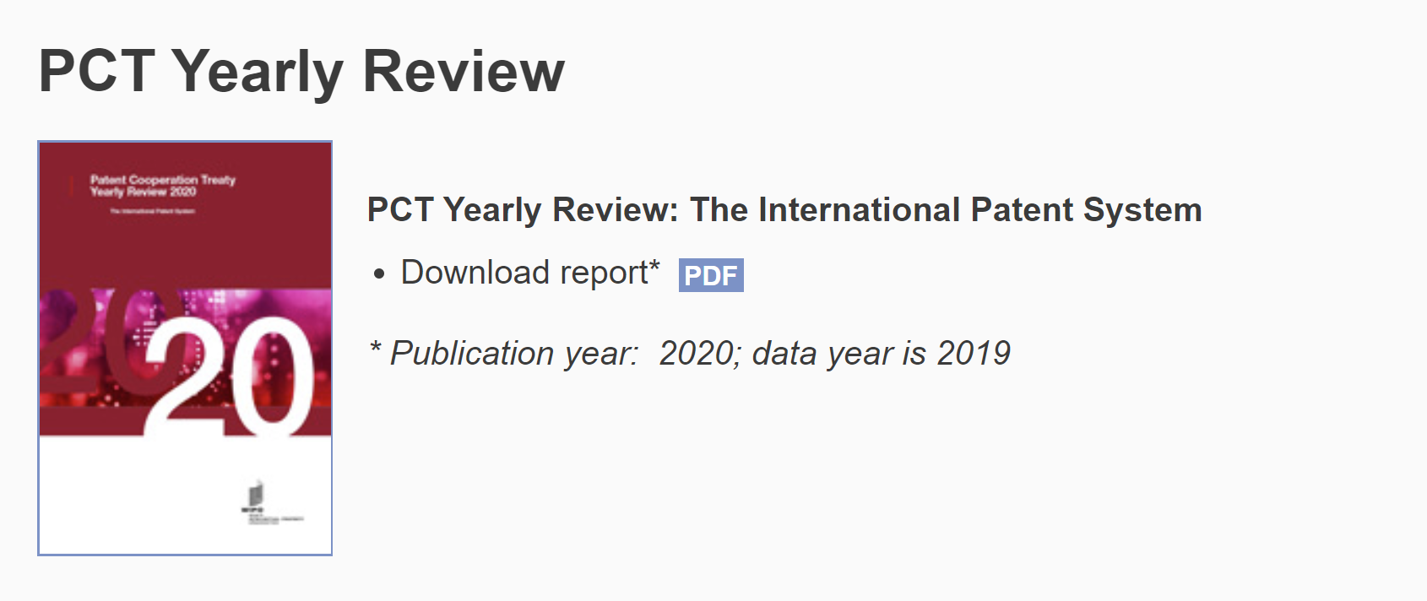
2020 PCT-Jahresbericht
https://www.wipo.int/edocs/pubdocs/en/wipo_pub_901_2020.pdf
Kurzfassung auf Deutsch: https://www.wipo.int/edocs/pubdocs/de/wipo_pub_901_2020_exec_summary.pdf
Notes:
Im Frühjar für vorangegangenes Jahr

Slide 12
TOMRA: von einem kleinen Familienunternehmen zu einer globalen Unternehmensgruppe, die den PCT strategisch nutzt
Abbildungen zur Verfügung gestellt von TOMRA www.tomra.com

Slide 13
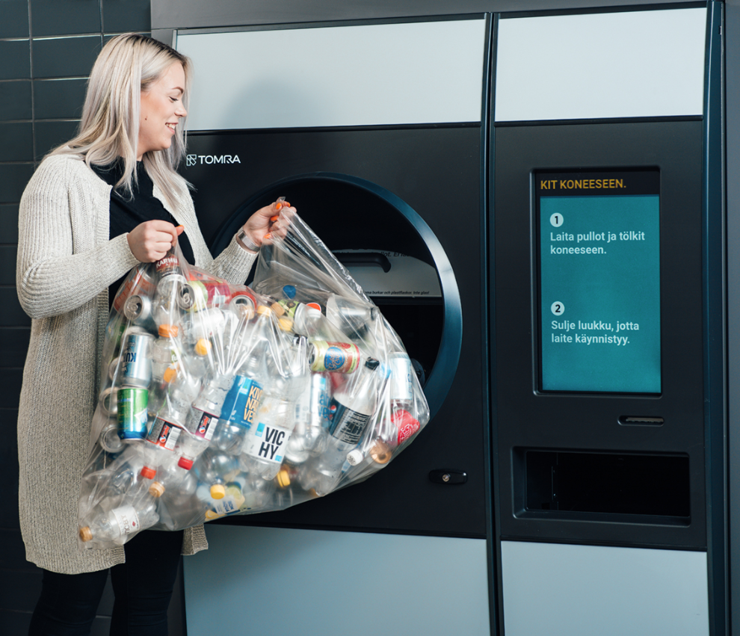
Ein TOMRA-Rücknahmeautomat heute

Slide 14
Weiterentwicklung des Geschäftsmodells Richtung Wertstoffkreislauf
Sammeln
Sortieren
Verarbeiten zu Sekundärrohstoff (Rezyklate)
Inverkehrbringen zur Wiederverwertung

Slide 15
Weiterentwicklung der Technologie, z.B:
Erkennungstechnologien
Konfigurierbare Anlagen
Weitere Einsatzbereiche (Lebensmittel, organische Abfälle, Gestein)

Slide 18
Recycling von Kunststoffen als besondere Herausforderung
Ziel: Qualität und Kosten von Rezyklat konkurrenzfähig gegenüber Primärrohstoff (Öl)
Problem:
Vielfalt von Kunststoffarten – techn. aufwendige Trennung
National unterschiedliche Rahmenbedingungen, komplex und im Wandel:
Nachfrage an Rezyklaten?
Standards (gesetzl. Anreize, Pflichten (z.B. Pfand) für
Hersteller, Verbraucher
Rücknahme durch Kommunen, Industrie u.a.

Slide 19
Märkte von Land zu Land sehr unterschiedlich
Einzelanmeldungen können kostspielig und mit unsicherem Ergebnis verbunden sein
18 zusätzliche Monate nach PCT nützlich

Slide 21
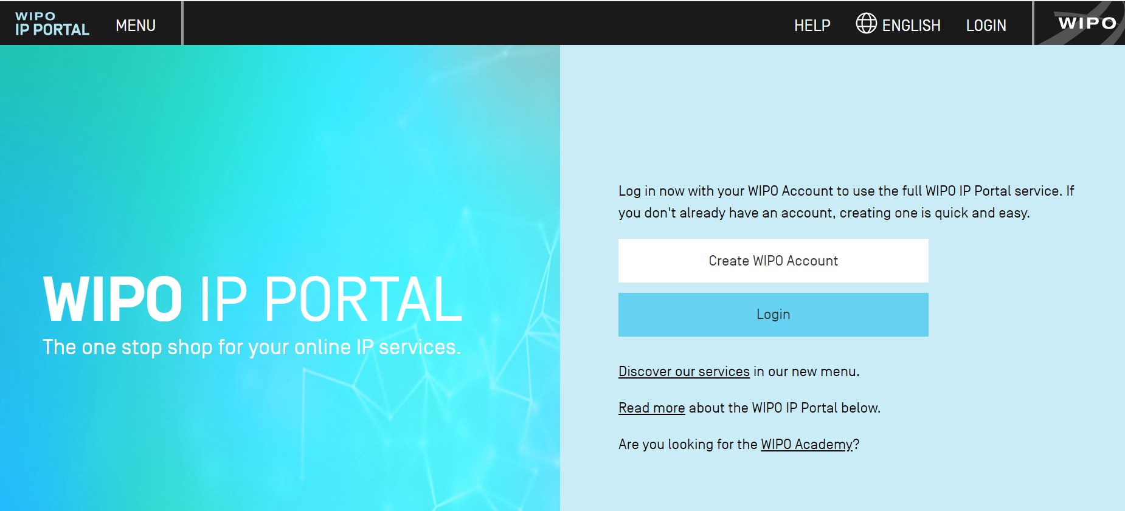

Slide 22
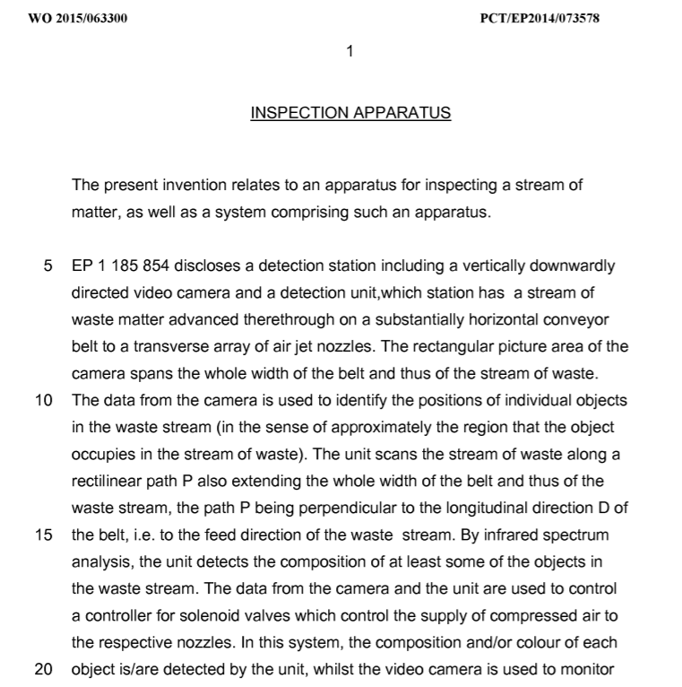

Slide 23
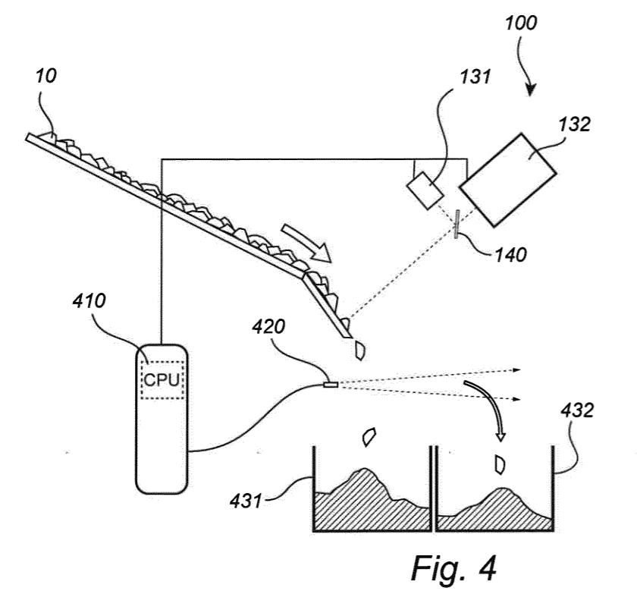

Slide 24
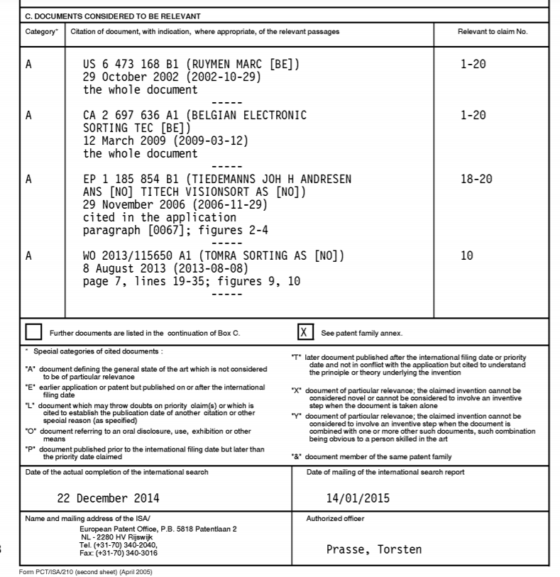
Internationaler Recherchen-bericht für PCT/EP2014/73578 von ISA/EP

Slide 25
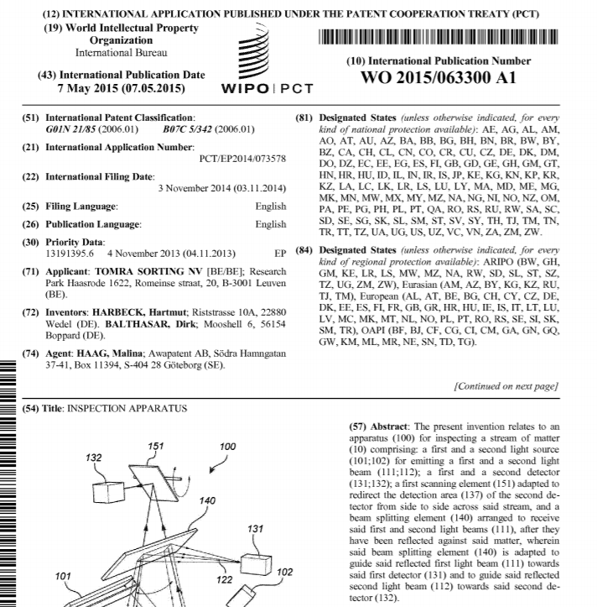

Slide 26
Zeit für
Auswertung der Recherchenergebnisse
Erkunden der Märkte
Testen von Prototypen
Weiterentwicklung
Kommerzialisierung
Kooperationen, Verhandlungen u.a.
bessere Entscheidungsgrundlage unter Wahrung der Rechte in allen Vertragsstaaten

Slide 27
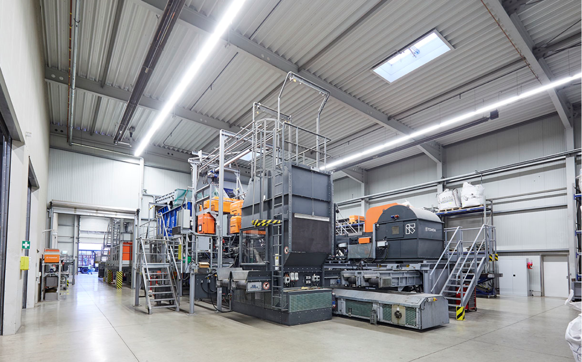
TOMRA-Testzentrum in Deutschland (Mülheim-Kärlich)

Slide 28
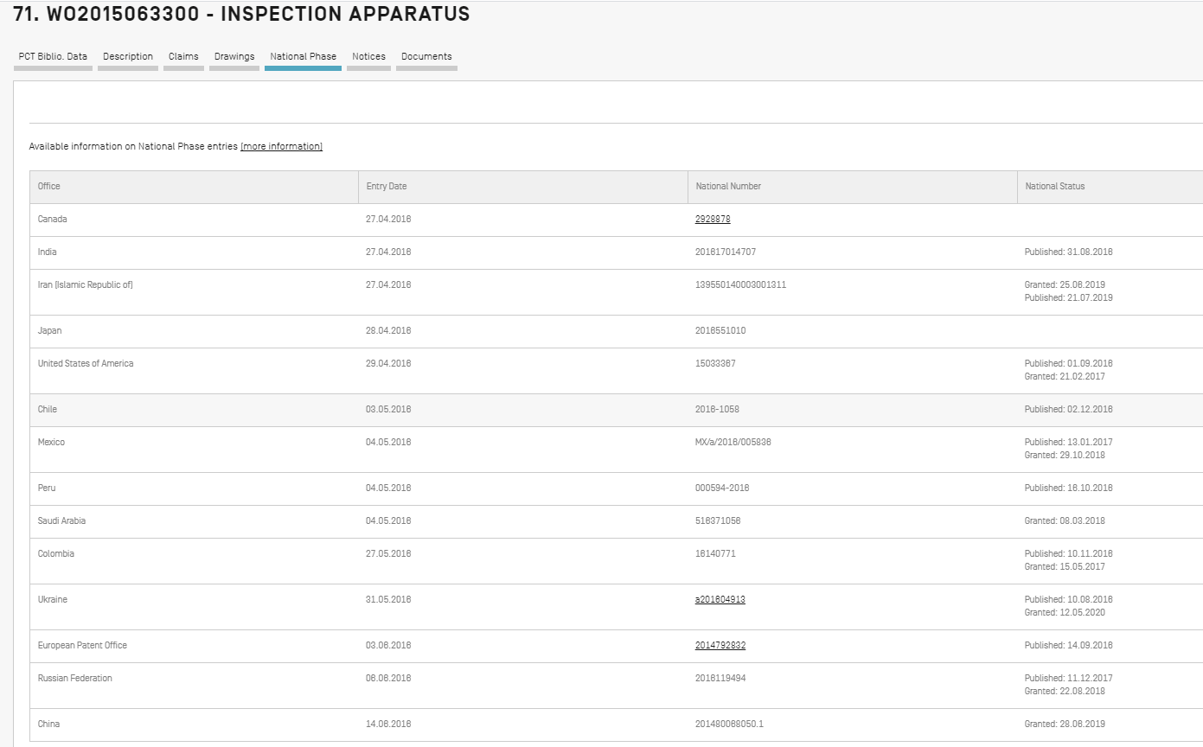
CA
IN
IR
JP US
CLMX
PE
SA
CO
UA
EP
RU
CN
BR

Slide 29
Ergebnis
Der PCT steht für
weite geografische Abdeckung und
wertvolle Informationen über Patentierbarkeit,
unter Aufschub der Hauptkosten
und Zeitgewinn für strategische Entscheidungen
Notes:
Some think that the PCT stands for Patent Cooperation Treaty
There are some which claims it stands for “Pretty Complicated Treaty” but that’s of course wrong.
What it really stands for is this:

Slide 30
wipo.int/pct/de

Slide 31
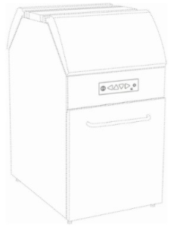
Internationale Marken
Internationale Designs
Paneel für Rücknahmeautomat
TOMRA
WO TM 1188122 – Tomra Systems ASA
DM/098 590 - Tomra Systems ASA
CLEAN LOOP RECYCLING
WO TM 1481837 - TOMRA SYSTEMS ASA
WO TM 1144546 – Tomra Systems ASA

